Slide 1
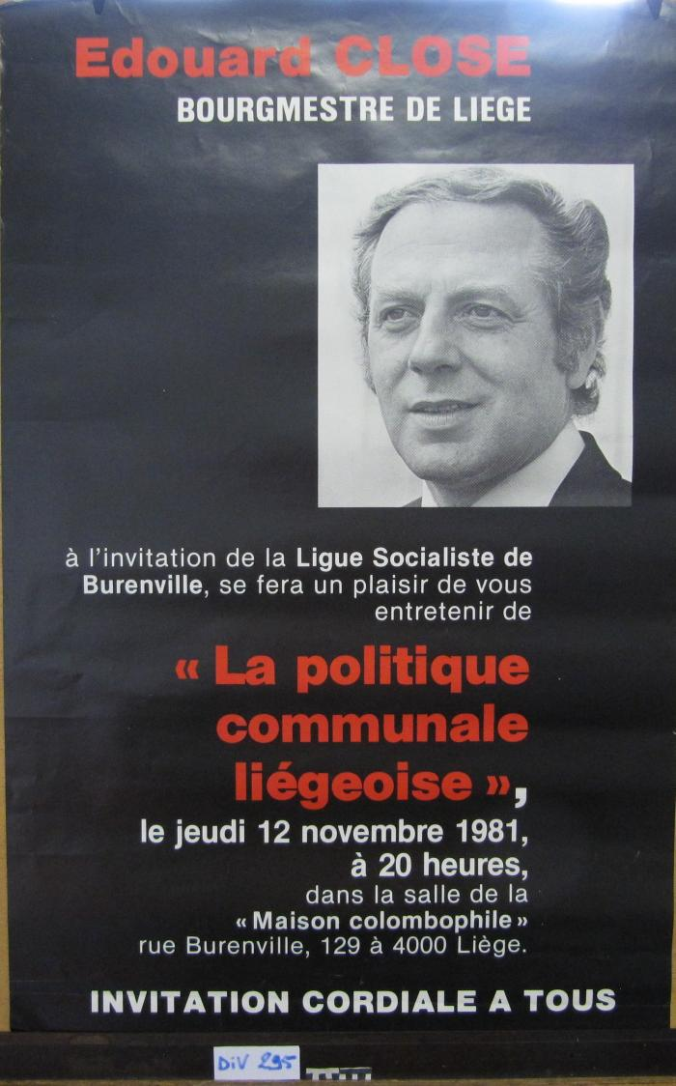
La politique communale liégeoise (ARC-C AFF DIV 0295)

